Slide 1
الاحترام
أولاً: احترام الوالدين
ثانياً: احترام الجار
ثالثاً: احترام المعلم
رابعاً: احترام القوانين والأنظمة
خامساً: احترام البيئة

Slide 2
مفهوم الاحترام وصوره
الاحترام: إحدى القيم الحميدة، وتعني أن أعامل الناس بما أحبُّ أن أُعاَمل به.
أولاً: احترام الوالدين
لماذا عليّ أن أحترمَ والديّ؟
1- مرضاةً للهِ تعالى
2- وشُكر لهما على تربيتهما ورعايتهما لي في صِغَري.
من صور احترام الوالدين:
خفض الصوت أثناء الحديثِ إليهما.
القيامُ بالأعمالِ التي يَطلبانها.
الدعاء لهما بالرَحمَةِ.
عرف؟

Slide 3
ثانياً: احترام الجار
هل احترام الجارِ واجبٌ دينيّ؟
نعم؛ فقد عدّهُ النبي صلى الله عليه وسلم جزءٌ من الإيمان.
من صور احترام الجار:
ردّ السلامِ عليه، وإجابة دعوته.
كفّ الأذى عنه.
تفقّدهُ، وقضاء حوائجه، والسؤال عنه، ومساعدته، وتهنئته بأفراحه، ومواساته في أحزانه.
عدد؟

Slide 4
ثالثاً: احترام المعلم
لماذا علينا أن نحترمَ المعلّم؟
لأنه يقضي وقتاً طويلاً في تحضير الدروس وتعليمها للطبة، لذا من واجبنا ردُّ الجميلِ باحترامه.
من صور أو مظاهر احترام المعلم:
نسلّم عليه.
نتلطف في مناداته.
نخفض الصوت في أثناء الحديث إليه.
نستمع إلى كلّ ما يقول.
عدد؟

Slide 5
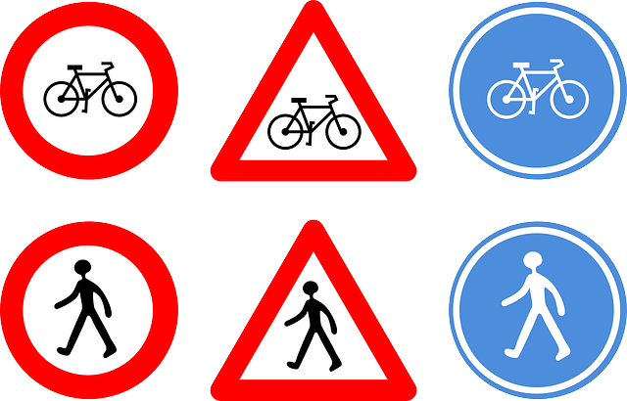
رابعاً: احترام القوانين والأنظمة
لماذا علينا أن نحترمَ القوانين والأنظمة؟
1- لأنها وُضِعَت لحماية المواطن والحفاظِ عليه،
2- ولأن عدم الالتزام بالقوانين يؤدي إلى الفوضى.
من صور احترام القوانين والأنظمة:
التزام السائقين بقوانين السير.
التزام الطلبة بالأنظمة التي تضعها المدرسة.
التزام الموظف بالأنظمة التي تضعها المؤسسة التي يعمل بها.
عدد؟

Slide 6
رابعاً: احترام القوانين والأنظمة
كيف تحترم الأنظمة في مدرستك؟
الالتزام بالزي المدرسي.
الحضور إلى الطابور الصباحي مبكراً.
الاصطفاف في الطابور الصباحي باحترام.
عدم تعطيل الحصة بإثارة الفوضى.
عدد؟

Slide 7
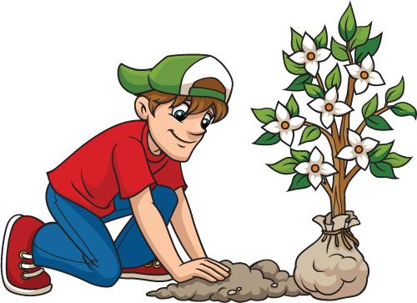
خامسا: احترام البيئة
البيئة: هي المكان الذي يعيش فيه الإنسان بما تحتويه من مكونات.
لماذا علينا أن نحترمَ البيئة؟
لأنها المكانُ الذي نعيش فيه.
من صور احترام البيئة:
1-المحافظة على نظافتها،
2-وترشيد استعمال الموارد،
3-وزراعة الأشجار لزيادة جمالها.
عدد؟

